Slide 1
Επίθετα και Ουσιαστικά

Slide 2
πηγή:
http://users.sch.gr/haranast/ilektronikes_askisis/ousiastika_epitheta/1.htm_Match.htm

Slide 3
Πηγή:
https://blogs.sch.gr/gmavropo/2020/03/31/epitheta/

Slide 6
Πηγή:
https://www.slideshare.net/Desbakari/ss-42311899

Slide 7
Πηγή:
slideshare.net

Slide 8
Πηγή:
slideshare.net

Slide 9
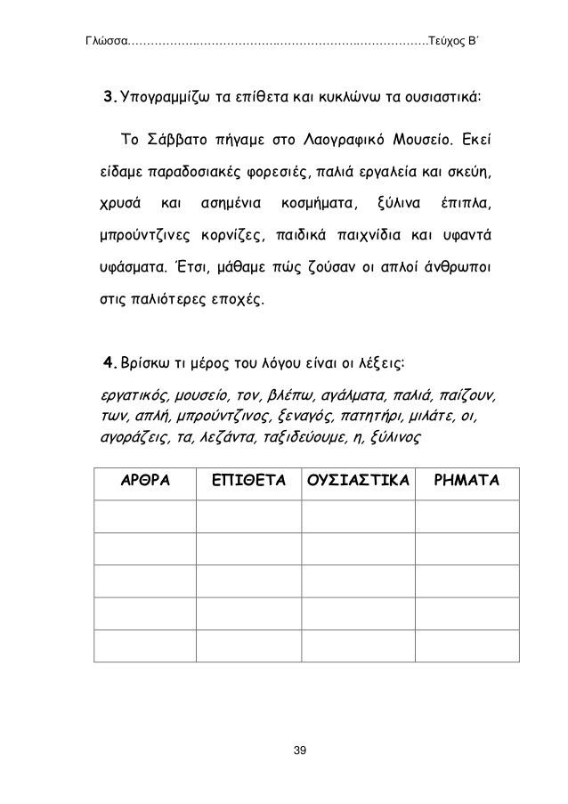
Πηγή:
https://www.slideshare.net/zois-school/ss-55685180

